Slide 1
Не лыком шит
Всероссийский сетевой проект
«В мире фразеологии»
Презентация команды “Следопыты”
1 курс Хабаровского автодорожного техникума
Руководитель
Дульман Валерия Григорьевна

Slide 2
Цели, задачи и этапы работы
Всероссийский сетевой проект «В мире фразеологии» ставит целью развитие исследовательской культуры, выработку умения работать с различными источниками информации, использование в работе Web-сервисов, а также воспитание интереса к изучению родного языка.
Выбрать 1 фразеологизм для исследования.
Определить его источник.
Объяснить значение фразеологизма. Нарисовать к нему рисунок.
· Рассказать историю происхождения фразеологизма.
· Привести аналог фразеологизма из другого языка (если он имеется).
Собрать и оформить информацию о фразеологизме в презентацию

Slide 3
Пословицы разных тематических групп
Когда-то на Руси без лыка жизни не было:и лапти из него плели,и рогожку, и мочалки ,и кисти, и корзины с туесками, и другую домашнюю утварь. Исходное словосочетание взято из пословиц разных тематических групп( о сословиях и званиях, об опрятности и наружности, о сущности):
· Хоть лыком шит, да барин. — Хоть лыком шит, да барин. См. ЗВАНИЯ СОСЛОВИЯ … В.И. Даль. Пословицы русского народа
· Хоть лыком шит, да начальник. — Хоть лыком шит, да начальник. См. НАЧАЛЬСТВО ПРИКАЗ ПОСЛУШАНИЕ … В.И. Даль. Пословицы русского народа
· Людей хулит, а сам лыком шит. — Людей хулит, а сам лыком шит. См. СВОЕ ЧУЖОЕ … В.И. Даль. Пословицы русского народа
· Хоть лыком шит, да муж. Хоть лыком шит, да сосед. — см. Соседа держись … В.И. Даль. Пословицы русского народа
· Хоть лыком шит, да мылом мыт. — Хоть лыком (шилом) шит, да мылом мыт. См. ОПРЯТНОСТЬ Хоть лыком шит, да мылом мыт. См. СУЩНОСТЬ НАРУЖНОСТЬ … В.И. Даль. Пословицы русского народа
· Хоть мылом мыт, да лыком шит. — Хоть мылом мыт, да лыком шит. См. СУЩНОСТЬ НАРУЖНОСТЬ … В.И. Даль. Пословицы
лыком шит — Хуже лапотного лыка. Хоть лыком шит, да мылом мыт (муж). Лыком по парче не шьют. Ср. Сказано Москали! лыком вязано, в лыках ходит, под лыком спит. Данилевский. Мирович. Гр. Разумовский, Островский А.Н. "Свои люди сочтемся": - "лыком шитая мелкота" - о простом народе.

Slide 4
История фразеологизма Не лыком шит
Лыко — молодой луб, волокнистое, неокрепшее подкорье дерева. Применяется для изготовления рогожи и плетения лаптей, корзин и т. п. Значит, лыко -это прослойка, которая расположена между корой и стволом дерева. Самое хорошее лыко получается из липы.
Обувь тогда была дорогим удовольствием, крестьяне не могли ее себе позволить, поэтому плели лапти из лыка. Носили лапти самые бедные слои населения. Учитывая это, становится понятным значение выражения «не лыком шит» - то есть не из бедных, не из простых.
Со временем значение этого фразеологизма поменяло свою окраску, и его стали употреблять, когда хотели характеризовать не богатство, а способности того или иного человека. Не лыком шит - то есть умен, хитер, изворотлив, не прост. В поговорке на эту тему «Хоть лыком шит, да мылом мыт!» указано общественное положение человека. Лыком шит – значит беден. Мылом мыт – значит вовсе не так беден,ведь мыло стоило дорого!

Slide 5
Значение фразеологизма в словарях
Не лыком шит — прил., бывалый, не лишенный личной заинтересованности, не лишенный способностей, не лишенный умения держать себя, не хуже других, непростой (Словарь синонимов )
· Не лыком шит — (иноск.) не прост Парчу лыком не шьют. Ср. Когда он понял, что для современного администратора ничего больше не требуется, кроме свободных манер, то тотчас же сообразил, что и он в этом отношении не лыком шит. Салтыков. Помпадуры. ( Большой толково-фразеологический словарь Михельсона)
· Не лыком шит — Разг. Экспрес. Не уступит другим, не хуже других в каком либо отношении; знает своё дело; дееспособен. (Фразеологический словарь русского литературного языка Федорова)
· Не лыком шит — предик. Оценочная характеристика человека, не лишённого знаний, умений, способностей и т.п. Толковый словарь Ефремовой. Т. Ф. Ефремова. 2000 … Современный толковый словарь русского языка Ефремовой
В современном русском языке выражение лыком шит практически не употребляется; а его антоним не лыком шит звучит шутливо-иронически и приобретает расширительное осмысление: «не так-то он и прост», «с ним не шути», «он себя еще покажет»(Культура письменной речи. РУССКИЙ ЯЗЫК).

Slide 6
Многозначность фразеологизма
Не лыком шит
не такой простой человек, как кажется;
крепко стоит на ногах, уверен в себе;
выделяется какими-то способностями;
способен на многое;
требует серьезного отношения;
с ним ухо надо держать востро.

Slide 7
Синонимы-фразеологизмы
Не лыком шит -
крепкий орешек,
стреляный воробей,
тертый калач,
все ходы и выходы знает,
из семи печей хлеб едал,
вокруг пальца не обведешь

Slide 8
Синонимы в английском языке
Не лыком шит
He is no fool, he was not born yesterday
(Он не дурак, он не лыком шит)
He was not brought up in a barn( не был воспитан в сарае).
Лыком шит-
He is cut from simple cloth (Он сделан из простой ткани)
He was brought up in a barn (Он был воспитан в сарае).

Slide 9
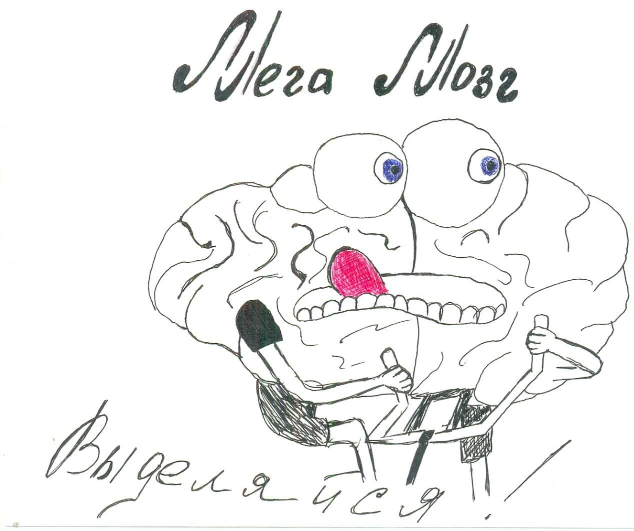
Рисунок
Собко Дмитрия

Slide 10
Интернет-источники
Толково-фразеологический словарь Михельсона http://michelsonlexicon.com/
В.И.Даль Пословицы русского народа. http://dic.academic.ru/contents.nsf/dahl_proverbs/
Словарь синонимов ASIS. В.Н. Тришин. 2013. http://dic.academic.ru/dic.nsf/dic_synonims/89260/%D0%BD%D0%B5
Фразеологический словарь русского литературного языка. — М.: Астрель, АСТ. А. И. Фёдоров. 2008. http://phraseology.academic.ru/14162/%D0%9D%D0%B5_%D0%BB%D1%8B%D0%BA%D0%BE%D0%BC_%D1%88%D0%B8%D1%82
Толковый словарь Ефремовой. Т. Ф. Ефремова. 2000 http://dic.academic.ru/dic.nsf/efremova/277226/%D0%BD%D0%B5
Культура письменной речи. РУССКИЙ ЯЗЫК http://www.gramma.ru/RUS/?id=14.32
Рисунок “Лапти” http://tvojadysha.ru/wp-content/uploads/%D0%9B%D0%B0%D0%BF%D1%82%D0%B8.jpeg
Вовка в тридевятом царстве http://go.mail.ru/search_images?q=%D1%82%D1%80%D0%B8%D0%B4%D0%B5%D0%B2%D1%8F%D1%82%D0%BE%D0%B5%20%D1%86%D0%B0%D1%80%D1%81%D1%82%D0%B2%D0%BE#urlhash=7255365193332964200

